Slide 1
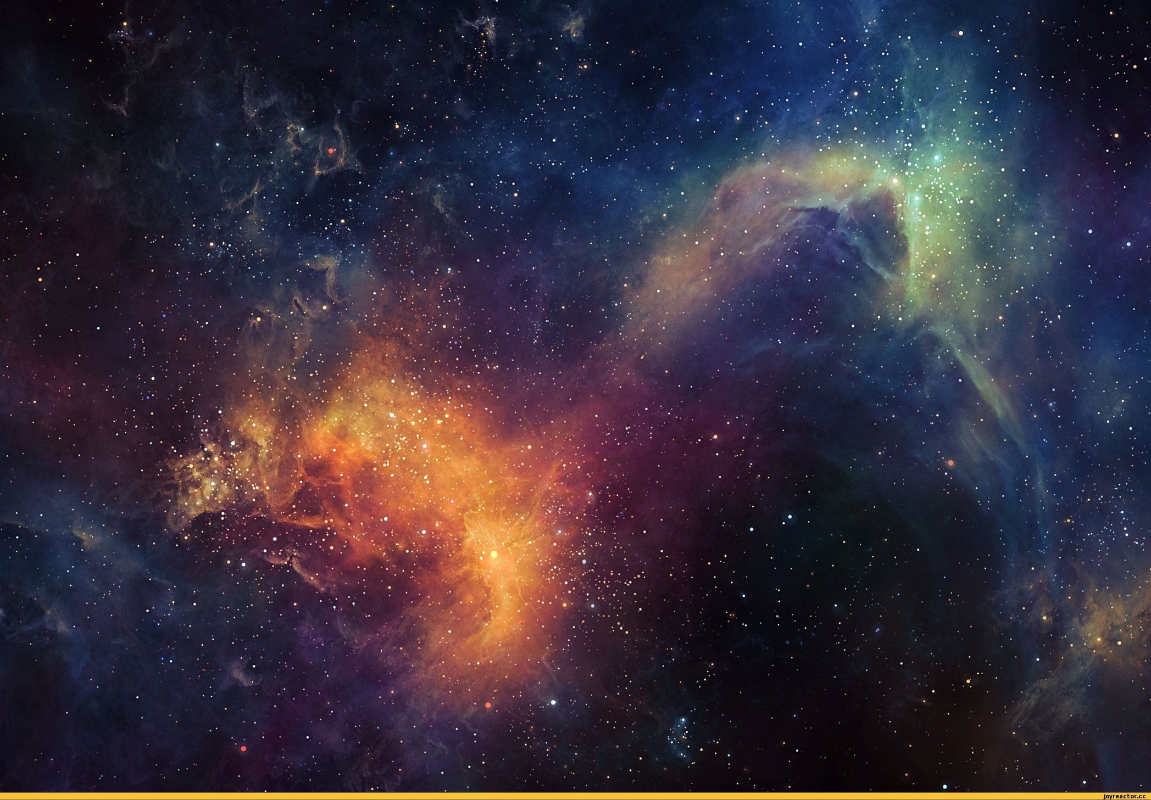
Всесвіт
Учениці 7(11)-В класу
Нікіфорової Лілії

Slide 2
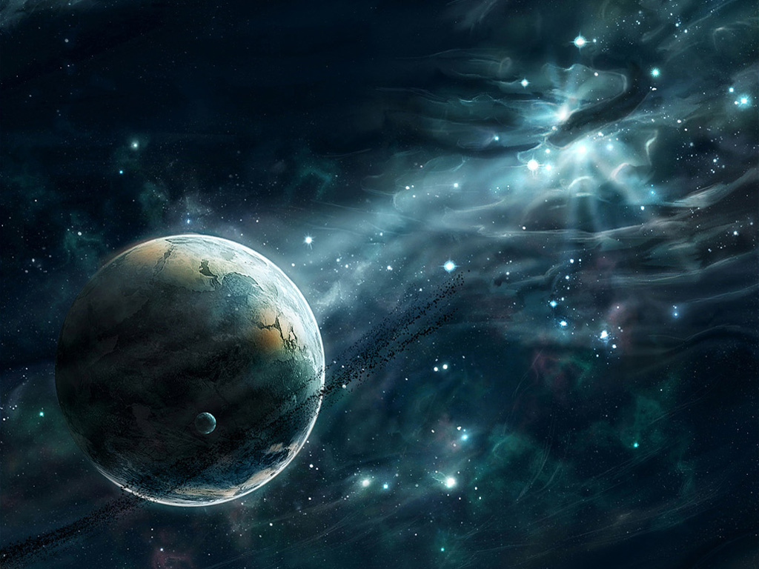

Всесвіт
весь матеріальний світ, різноманітний за формами, що їх приймає матерія та енергія, включаючи усі галактики, зорі, планети та інші космічні тіла. Всесвіт настільки великий, що його розміри важко уявити. Всесвіт, досліджуваний астрономами, — частина матеріального світу, що доступна дослідженню астрономічними засобами, які відповідають досягнутому рівневі розвитку науки (часто цю частину всесвіту називають метагалактикою), простягається на 1,6·1024 км і нікому не відомо, наскільки він великий за межами видимої частини

Slide 3
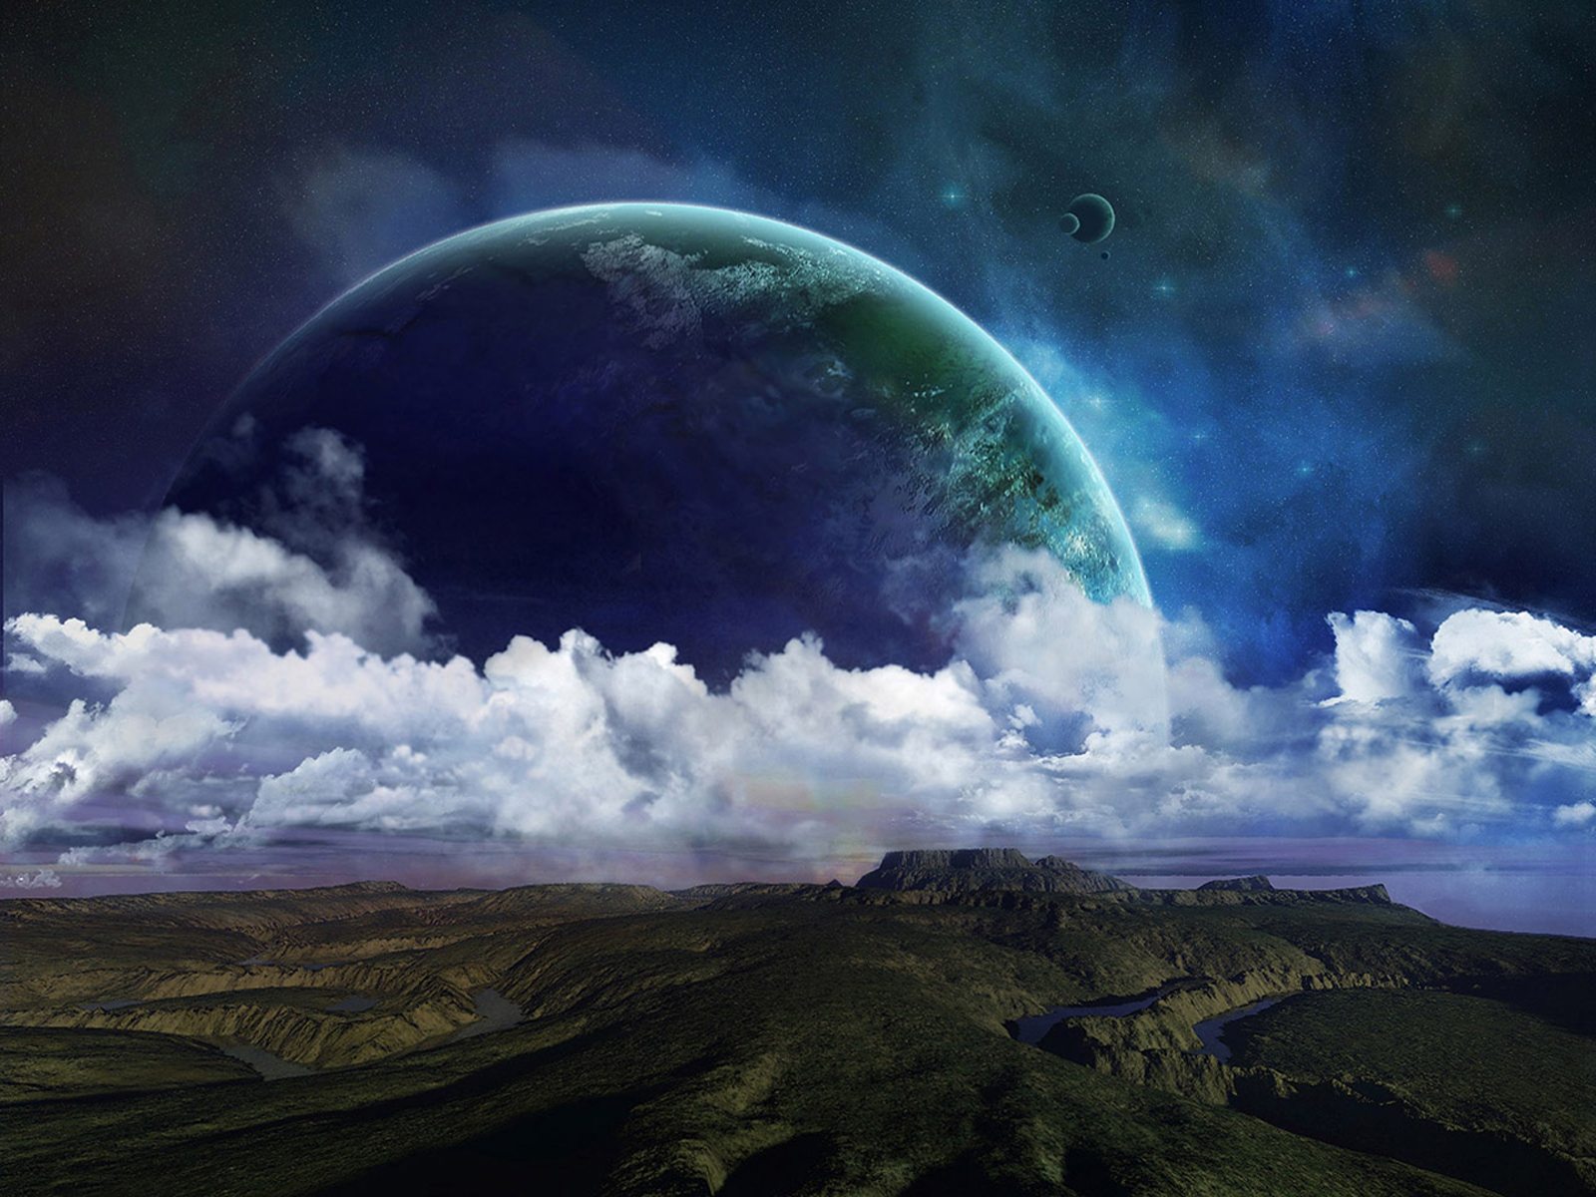
Будова Всесвіту
Серед небесних тіл найвиразніше виділяються зірки, завдяки світлу, яке вони випромінюють. Зоряна речовина перебуває у стані плазми — електропровідного намагніченого середовища. У надрах зірок температура сягає десятків мільйонів градусів. Еволюція зірок включає такі фази: протозірка, утворення в центрі цього утворення термоядерного вогнища, основна фаза вигорання водню у термоядерних реакціях, перетворення зірки в червоного гіганта, а потім — в білого карлика (для зірок — аналогів Сонця), колапс масивних зірок з вибухом «наднових» та виникненням нейтронних зірок і колапсарів — «чорних дірок».
Всесвіт
Деякі зірки мають супутники — планети або подібні до них масивні тіла і утворюють разом з ними системи, аналогічні до нашої Сонячної. При забезпеченні низки сприятливих умов на планетах може виникнути життя, як це має місце на Землі.
Найближчі до Землі зірки обертаються навколо загального центру мас, утворюючи загалом велетенську зоряну систему — галактику Чумацький Шлях, радіус якої сягає 4·1022 км. Загальна кількість зірок у нашій Галактиці близька до 1011. Тривалість основної фази вигорання гідрогену у термоядерних реакціях коливається в межах 8·106 — 70·109 років. Окрім нашої Галактики, до якої входить наша Сонячна система, виявлено багато інших галактик та зоряних систем, які утворюють велетенську космічну систему — Метагалактику (декілька мільярдів галактик).
Зірки та інші астрономічні об'єкти займають тільки незначну частину об'єму Всесвіту. Більшість Всесвіту займає міжзоряний простір — області, заповнені в основному електромагнітним випромінюванням і нейтрино з незначною кількістю атомів баріонної речовини, здебільшого — атомів гідрогену. Густина Всесвіту в середньому дуже низька — приблизно 9,9·10−30 г/см3. Це відповідає приблизно одному атому гідрогену на кубічний метр.
Аналіз сучасних астрономічних даних про рух галактичних скупчень виявив його несумісність з уявленнями про кількість речовини у Всесвіті. Однією з теорій, що намагається пояснити розбіжності між спостереженнями та теоретичними розрахунками, є припущення існування у Всесвіті темної матерії та темної енергії. За цією теорією видима баріонна речовина складає тільки приблизно 4 % всієї матерії у Всесвіті.

Slide 4
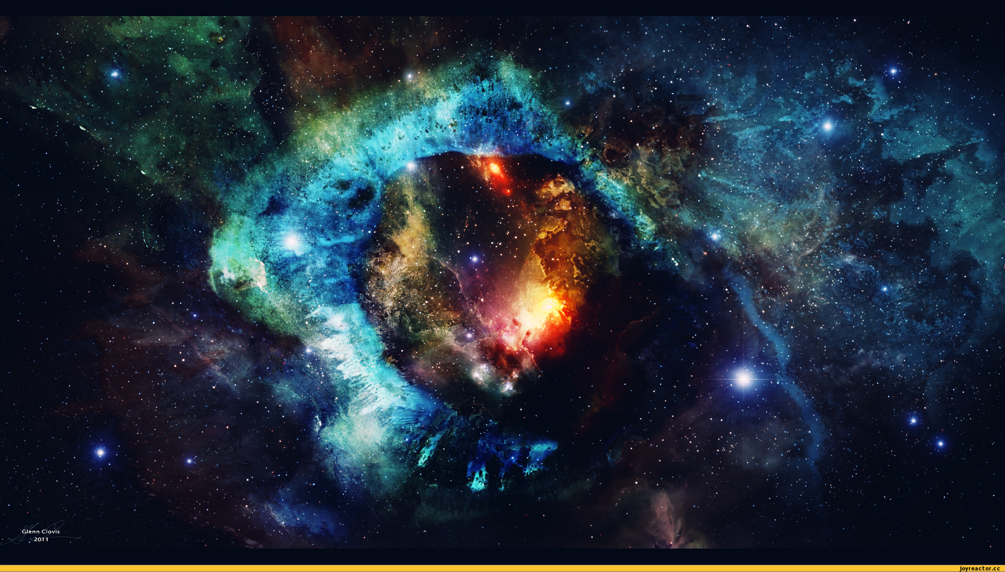
Склад
Усі зірки складаються з однакових елементів, які відомі на Землі. Найпоширенішим хімічним елементом у Всесвіті є гідроген, йому поступаються по черзі: гелій, оксиген, карбон, нітроген. Повсюди у Всесвіті відбувається обмін речовиною і променевою енергією. Поширеність хімічних елементів у Всесвіті пов'язана з історією їх утворення в процесі нуклеосинтезу.

Slide 5
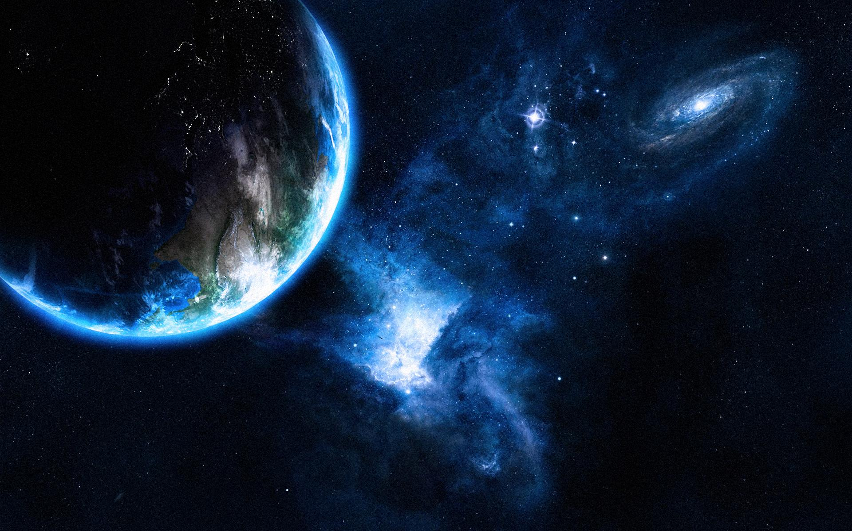
Розширення
Всесвіт розширюється. Кількісно це розширення описується законом Хаббла, а експериментальне свідчення на користь цього процесу дає червоний зсув. Розширення Всесвіту відбувається не в порожнечу, принаймні наукових свідчень про обмеженість Всесвіту нема. Границі Всесвіту, якщо вони існують, лежать далеко за межами можливостей спостережень. Розширення Всесвіту означає лише те, що відстані між астрономічними об'єктами збільшуються. Це розширення в сучасну еру прискорюється. Питання про те, чи зупиниться воно в далекому майбутньому й перейде в стиснення, залишається дискусійним і залежить від загальної кількості матерії у Всесвіті.
Найвіддаленішим від Землі зареєстрованим астрономічним об'єктом станом на січень 2011 імовірно є галактика UDFj-39546284, відстань до якої дорівнює 13,2 млрд св.р.

Slide 6
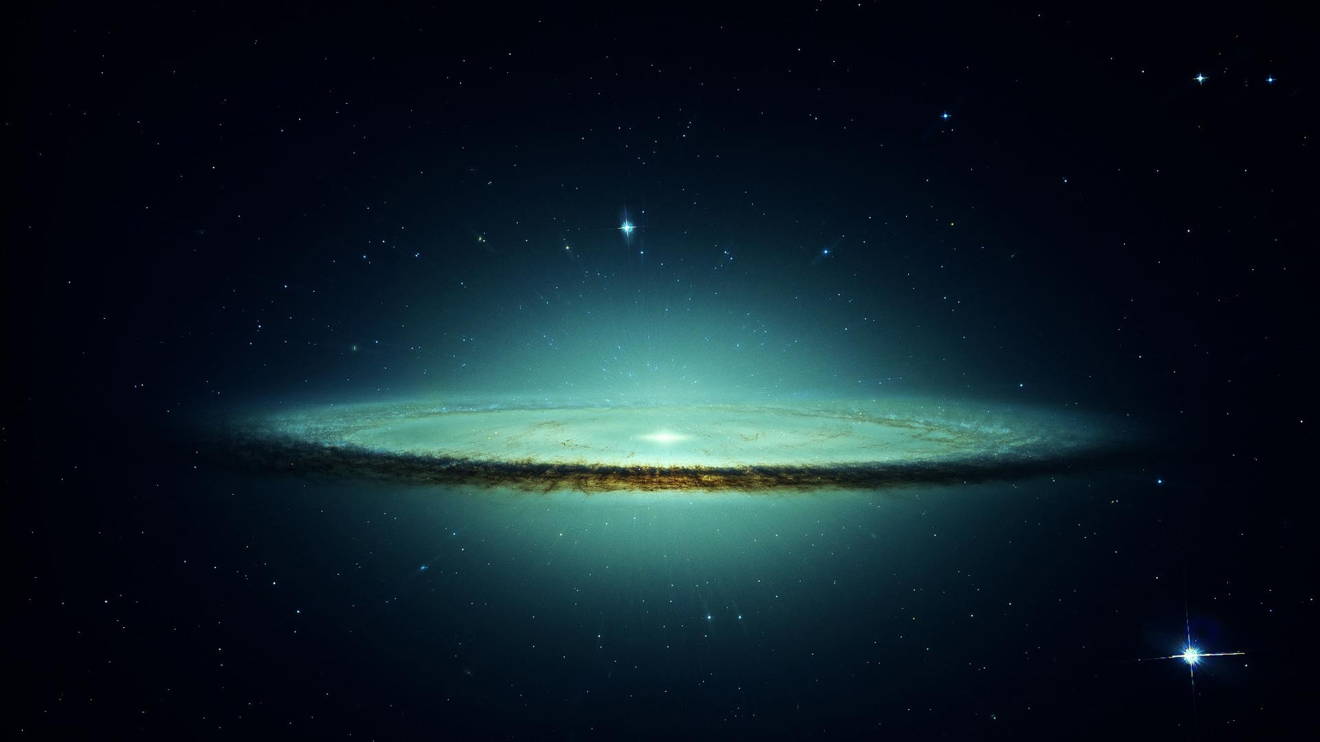
Теорії походження Всесвіту
Теорія Великого вибуху
Існують різноманітні теорії виникнення Всесвіту, якими намагались обґрунтувати, з чого виник Всесвіт і як він набув сучасних обрисів.
Основною теорією виникнення Всесвіту вважається теорія про Великий вибух, який відбувся приблизно 13,73 (± 0,12) млрд років тому з подальшим розширенням Всесвіту. У результаті Великого вибуху виникла матерія, простір і час. Теорія вважає, що після Великого вибуху Всесвіт мав дуже високу температуру. Приблизно через 10 секунд сформувались атомні частинки — протони, електрони і нейтрони. Атоми Гідрогену і Гелію, з яких складаються більшість зірок, утворилися лише через декілька сотень тисяч років після Великого вибуху, коли Всесвіт значно розширився в розмірах і охолов.
Пропонувалися також і інші теорії, наприклад теорія стаціонарного Всесвіту, яка, втім, втратила прихильників після відкриття реліктового випромінювання в середині 1960-их.
За підрахунками, якщо Великий вибух відбувся приблизно 14 млрд років тому, Всесвіт мав охолонути до температури близько трьох градусів Кельвіна. За допомогою радіотелескопів були зареєструвані радіошуми, які відповідають даній температурі, на всьому зоряному небі. Вони вважаються відголосками стану Всесвіту через деякий час після Великого вибуху, того часу, коли відбулося утворення нейтральних атомів.

Slide 7
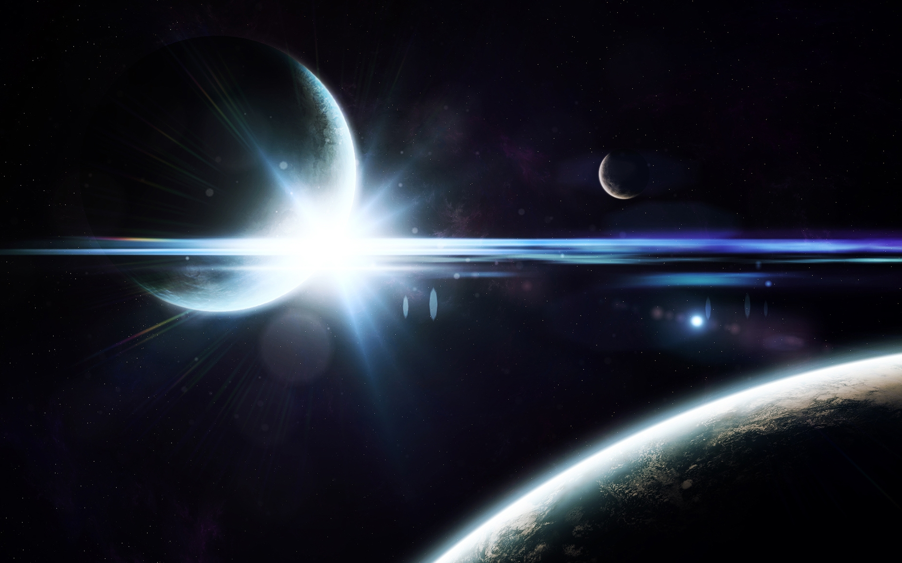
Теорія стаціонарного Всесвіту
Теорія стаціонарного Всесвіту, яка, втім, втратила прихильників після відкриття реліктового випромінювання в середині 1960-их. Вчені підрахували, що якщо Великий вибух відбувся приблизно 14 млрд років тому, Всесвіт мав охолонути до температури близько трьох градусів Кельвіна.

Slide 8
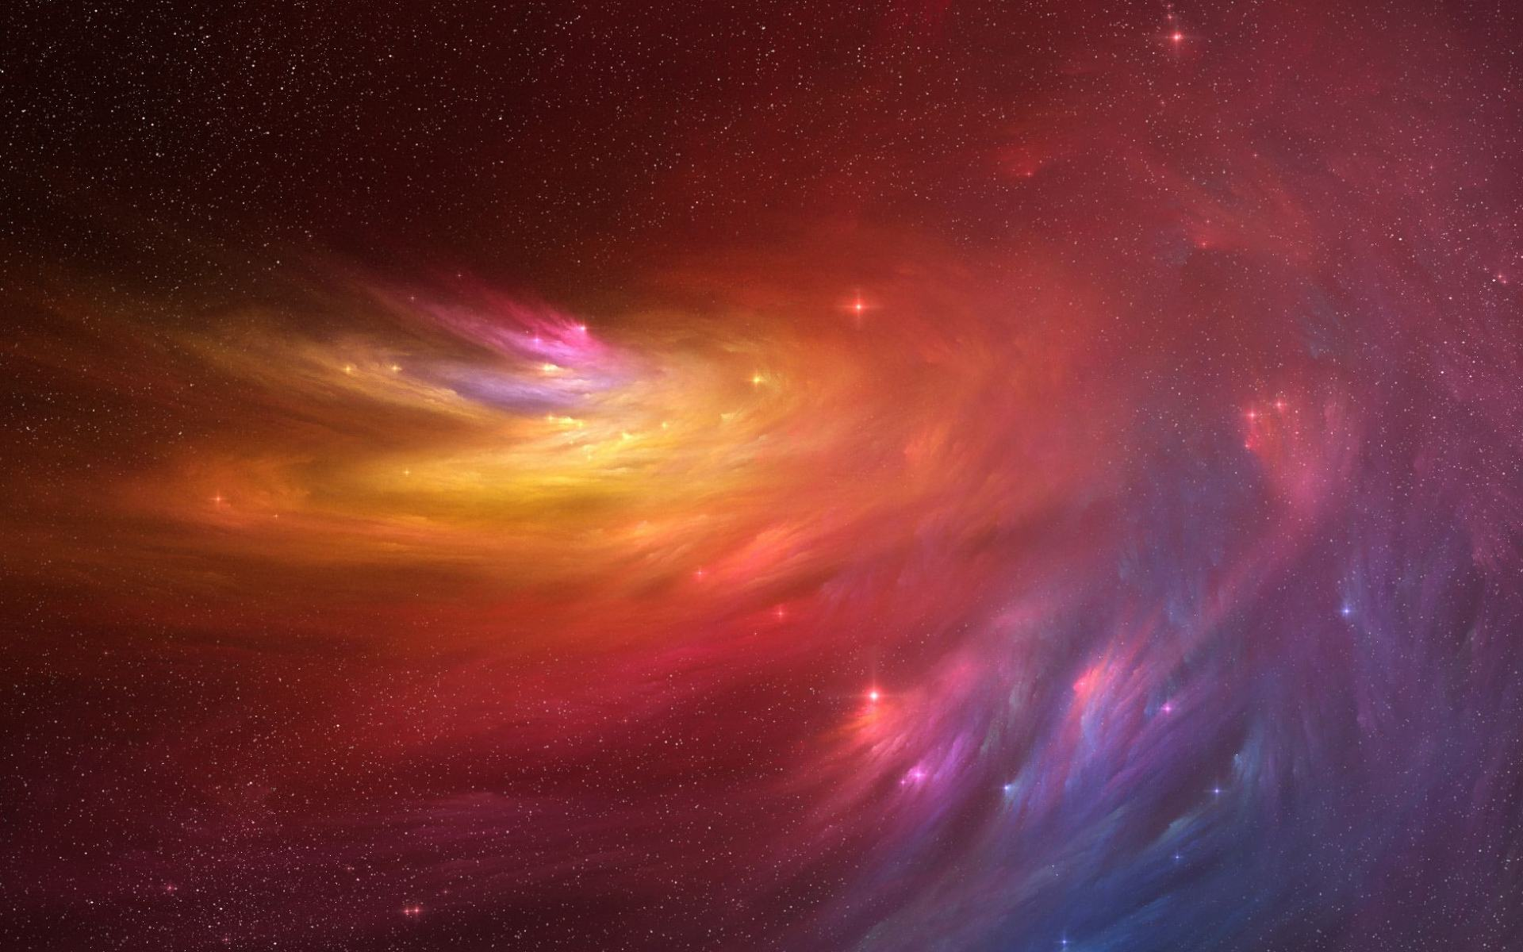
Інфляційна модель
Теорії інфляції описують передбачувану стадію розширення Всесвіту, що почалася через ~ 10−42 с після Великого Вибуху, що носить назву інфляційної стадії. Ця ідея дозволяє пояснити плоску геометрію простору. Крім цього теорія інфляції припускає народження спостережуваного Всесвіту з маленької спочатку причинно-зв'язаної області, що пояснює однорідність і ізотропність Всесвіту. Габблове розширення є рухом по інерції завдяки великій кінетичної енергії, що була накопичена в ході інфляції.
Будь-яке інфляційне розширення починається з планківських розмірів і часів, коли сучасні закони фізики починають адекватно описувати процеси, які відбуваються в цей момент. Єдина причина прискореного розширення в рамках загальної теорії відносності — це негативний тиск. Такий тиск можна описати скалярним полем, який отримав назву інфлантона. Зокрема, таким же чином можна описати і тиск фізичного вакууму (космологічну константу). В кінці інфляційної стадії це поле повинне розпадатися, в іншому випадку експоненціальне розширення ніколи не закінчиться.
Основний клас моделей інфляції грунтується на припущенні про повільне скочування: потенціал інфлантона повільно зменшується до нульового значення. Початкове значення може задаватися по-різному: це може бути значення початкових квантових збурень, а може бути строго фіксованим. Конкретний вид потенціалу залежить від обраної теорії.

Slide 9
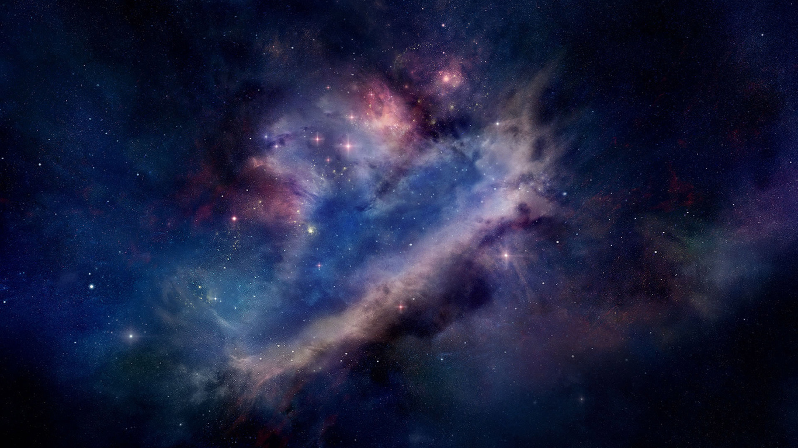
Теорії інфляції також діляться на нескінченні і скінченні у часі. В теорії з нескінченною інфляцією існують області простору — домени — які почали розширюватися, але через квантові флуктуації повернулися в початковий стан, у якому виникають умови для повторної інфляції. До таких теорій належить будь-яка теорія з нескінченним потенціалом і хаотична теорія інфляції Лінде.
До теорій зі скінченним часом інфляції належить гібридна модель. У ній існує два види поля: перше, що відповідає за великі енергії (а, отже, за швидкість розширення), а друге за малі, що визначають момент завершення інфляції. У такому випадку квантові флуктуації можуть вплинути тільки на перше поле, але не на друге, а значить і сам процес інфляції скінченний.
До нерозв'язаних проблем інфляції можна віднести стрибки температури в дуже великому діапазоні, в якийсь момент вона падає майже до абсолютного нуля. У кінці інфляції відбувається повторний нагрів речовини до високих температур. На роль можливого пояснення настільки дивної поведінки пропонується «параметричний резонанс».

Slide 10
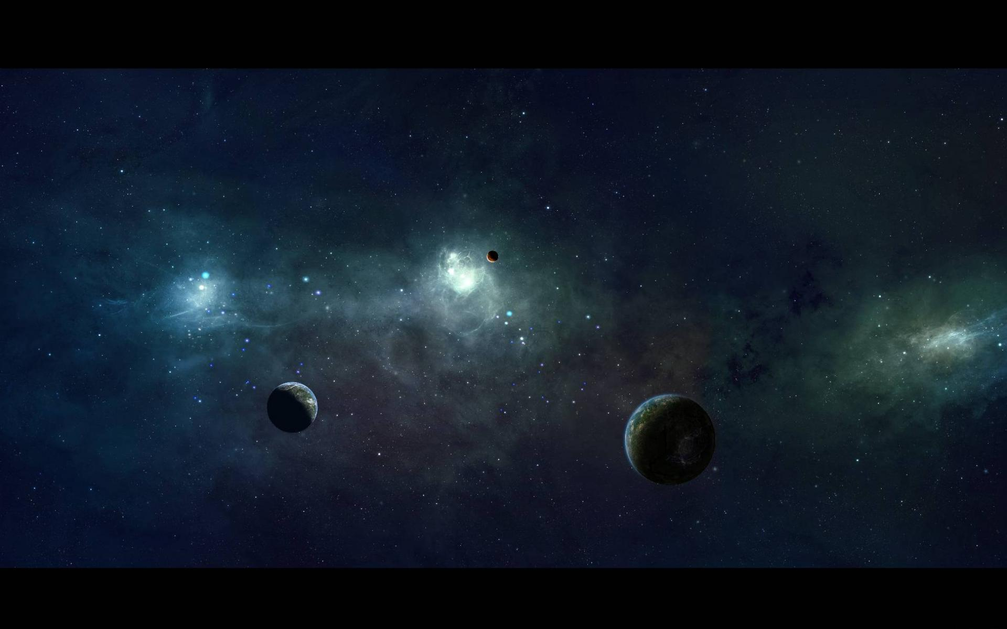
Мультивсесвіт
«Мультивсесвіт», «Великий Всесвіт», «Мультіверс», «Гіпервсесвіт», «надвсесвіт», — різні переклади англійського терміну multiverse. З'явився він у ході розвитку теорії інфляції.
Області Всесвіту, розділені відстанями більшими за розмір горизонту подій, еволюціонують незалежно один від одного. Будь який спостерігач бачить тільки ті процеси, які відбуваються в домені, що дорівнює за обсягом сфері з радіусом, що становить відстань до горизонту подій. В епоху інфляції дві області розширення, розділені відстанню близько горизонту, не перетинаються.
Такі домени можна розглядати як окремі всесвіти, подібні до нашого: вони точно так же однорідні й ізотропні на великих масштабах. Конгломерат таких утворень і є мультивсесвітом.
Хаотична теорія інфляції припускає нескінченну різноманітність Всесвітів, кожна з яких може мати відмінні від інших Всесвітів фізичні константи. В іншій теорії Всесвіти розрізняються за квантовим виміром. За визначенням ці припущення не можна експериментально перевірити.

Slide 11
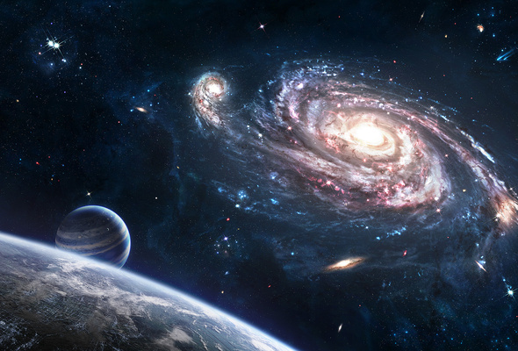
Еволюція Всесвіту
Процес еволюції Всесвіту відбувається дуже повільно. Зародження і еволюція життя землі є лише незначною ланкою в еволюції Всесвіту

Slide 12
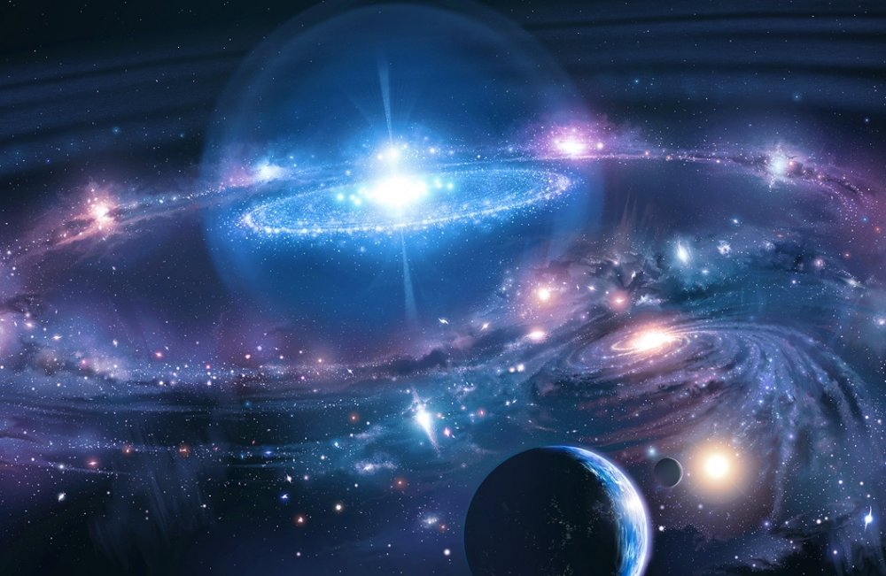
Сучасні астрономічні спостереження свідчать, що початком Всесвіту, приблизно десять мільярдів років.
На початковому етапі: розширення Всесвіту з фотонів народжувалися частинки й античастинки. Усю історію нашого Всесвіту можна розділити на чотири ери – адронна, лептонна, віпромінювання та речовини.

Slide 13
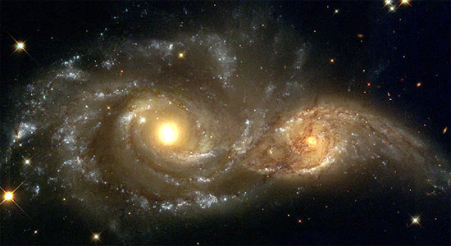
Адронна ера
При дуже високих температур і щільності від початку існування Всесвіту матерія складалася з елементарних частинок. Речовина на етапі складаась, передусім, з адронів.

Slide 14
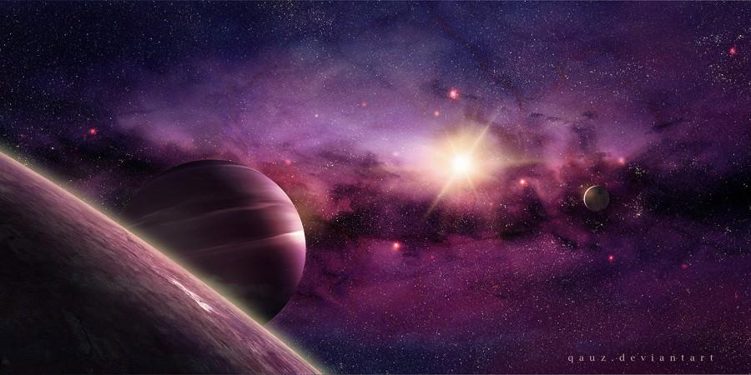
Лептонна ера
Коли енергія частинок і фотонів знизилася не більше від 100 Мев до 1 Мев, в речовині було багато лептонів.

Slide 15
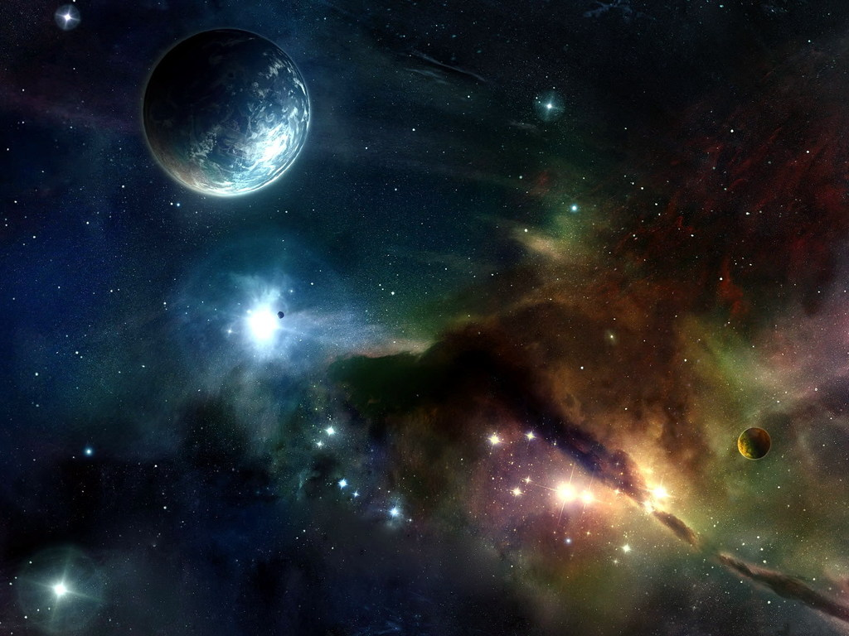
Фотонна ера чи ера випромінювання
З часу адронної і лептонної ери Всесвіт був заповнений фотонами. Наприкінці лептонної ери фотонів було у два мільярди разів більше, ніж протонів і електронів. Найважливішою складовою Всесвіту після лептонної ери стають фотони.

Slide 16
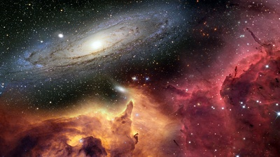
Зоряна ера
Після «Великого Вибуху» настала тривала ера речовини, епоха переважання частинок. Ми називаємо її зоряної ерою. Вона триває з часу завершення «Великого Вибуху» до наших днів.

Slide 17
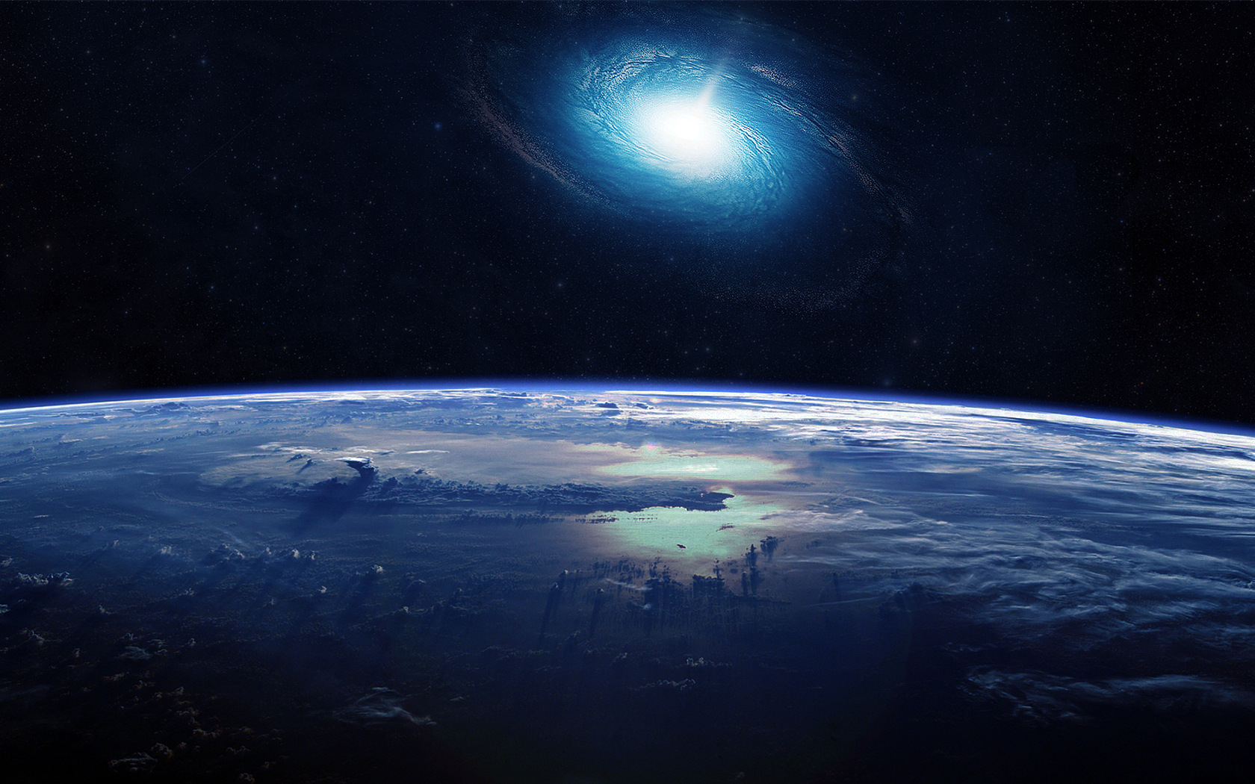
Спостереження
Інформація, якою володіє людство про Всесвіт як про єдине ціле — результат астрономічних спостережень. І якщо у більшості природних наук різноманітність джерел інформації нічим не обмежена, то в астрономів, у переважній кількості випадків, воно одне — електромагнітне випромінювання. Серед усіх спостережених і спостережуваних властивостей Всесвіту тільки невелика частка фактів інтерпретуються однозначно. Серед них:
Найпоширеніший хімічний елемент — водень.
Закон Габбла з високим ступенем точності лінійний щодо z ~ 0,1.
Реліктове випромінювання флуктує на масштабах четвертого порядку мализни.
Температура реліктового фону залежить від z.
Наявність Lα-лісу у спектрах далеких об'єктів (квазарів) з z>6.
Наявність сильної неоднорідності в розподілі галактик на масштабах < 100 Мпк.
На 2011 рік основні зусилля астрономів, що працюють в спостережувальній астрономії, спрямовуються у двох напрямках:
історія розвитку Всесвіту від ранніх етапів до наших днів;
космологічна шкала відстаней і пов'язане з нею явище розширення Всесвіту.

Slide 18
Вивчення історії розвитку Всесвіту і його великомасштабної структури
Вкрай важкі завдання — вивчення історії розвитку Всесвіту і проблема виникнення її великомасштабної структури — одночасно є вкрай важливими для всієї астрофізики в цілому: тільки їх вирішення може показати вірність розуміння процесів, що відбуваються в окремих об'єктах та їх об'єднаннях на даний момент.
Складність полягає в тому, що необхідно спостерігати об'єкти, що народилися в одну і ту ж епоху, але різного віку. Таким чином, з одного боку виникає потреба спостерігати віддалені об'єкти, ослаблені як відстанню, так і тим, що їх спектр разом з вкрай важливою лінією Lα через розширення Всесвіту зміщується в інфрачервоний діапазон, спостереження в якому пов'язані з великими технічними труднощами. З іншого боку в найближчих околицях необхідно спостерігати дуже старі об'єкти, пік світності яких вже минув і зараз вони, з різних причин втративши основне джерело енергії, можуть світити лише завдяки мізерним старим запасам. Іншими словами доводиться спостерігати слабкі об'єкти. У той же час необхідна масовість спостережень, щоб виключити ефекти селекції.
З технічної точки зору рішення першої проблеми — будівництво великих телескопів. Проте у великого телескопу не може бути великого поля і, отже, він не може забезпечити масовість спостережень. І навпаки: телескоп з широким полем не може забезпечити якісні спостереження слабких об'єктів. Але є й інший шлях, більш творчий: застосування різних методик аналізу вже наявних даних, отриманих з використанням наявних ресурсів. Зазвичай їх застосовують у зв'язці: за допомогою другого способу намічають проблеми і завдання, які потім вирішуються на якісно новому рівні з допомогою кращих космічних і наземних телескопів.
Додаткову складність вносить і те, що разом із Всесвітом еволюціонують і об'єкти, за допомогою яких ведуться дослідження. А значить, може скластися ситуація, коли залежності, побудовані на основі сучасного стану об'єктів, перестануть бути адекватними. Щоб уникнути подібного, крім самих об'єктів необхідно ретельно дослідити і метод, за допомогою якого ми хочемо вивчати Всесвіт.

Slide 19
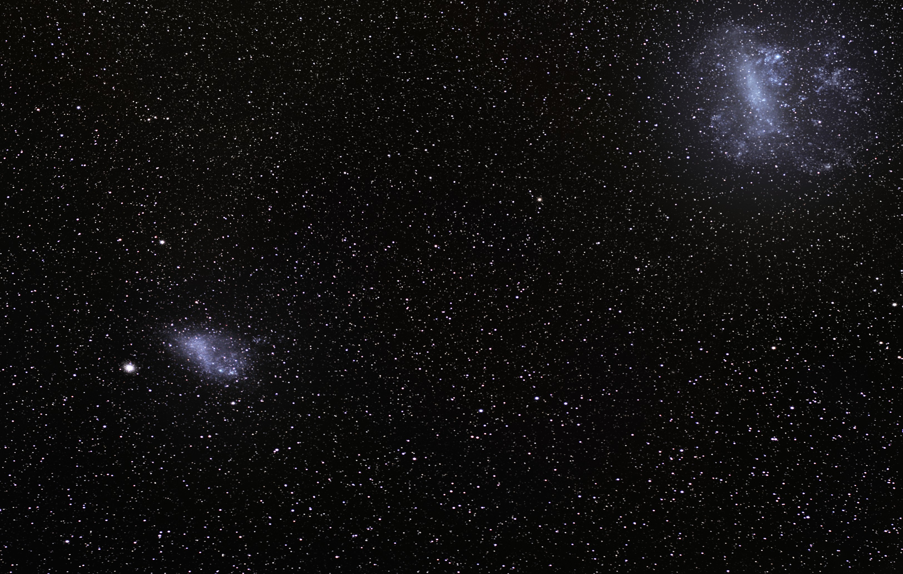
Типовими об'єктами досліджень в космології є:
Галактики;
Квазари;
Зоряні скупчення;
Гамма-сплески;
Реліктове випромінювання;
Об'єкти, що не проеволюціонували або проеволюціонували слабо (сюди відносять як галактики, так і зірки. Характерною рисою даних об'єктів є їх низька металічність. Вони в основному складаються з тієї речовини, з якої складалися найперші зірки і галактики).

Slide 20
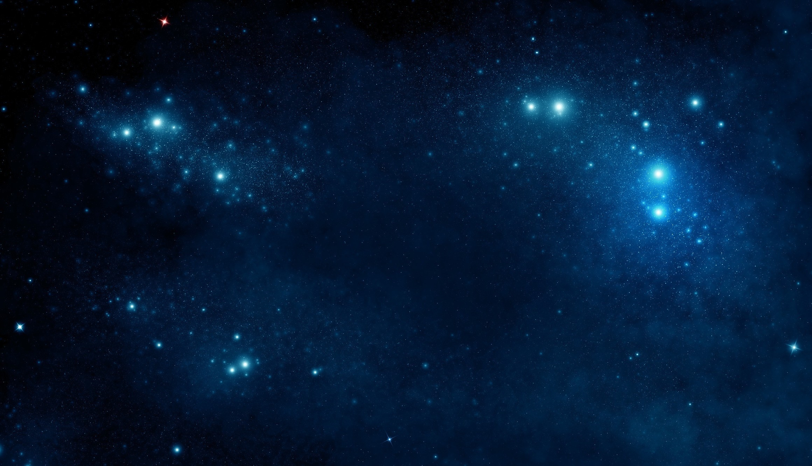
Теоретична доля Всесвіту
Сценарій великого розриву
Всесвіт і в наші дні продовжує свою еволюцію, оскільки еволюціонують його частини. Час цієї еволюції для кожного типу об'єктів відрізняється більше, ніж на порядок. І коли життя об'єктів одного типу закінчується, то в інших усе лише починається. Це дозволяє розбити еволюцію Всесвіту на епохи. Однак кінцевий вид еволюційного ланцюга залежить від швидкості і прискорення розширення: при рівномірній або майже рівномірній швидкості розширення будуть пройдені всі етапи еволюції і будуть вичерпані всі запаси енергії. Цей варіант розвитку називається тепловою смертю.
Якщо швидкість буде все наростати, то, починаючи з певного моменту, сила, що розширює Всесвіт, спочатку перевищить гравітаційні сили, які утримують галактики в скупченнях. За ними розпадуться галактики і зоряні скупчення. І, нарешті, останніми розпадуться найбільш тісно пов'язані зоряні системи. Через деякий час, електромагнітні сили не зможуть утримувати від розпаду планети і дрібніші об'єкти. Світ знову буде існувати у вигляді окремих атомів. На наступному етапі розпадуться і окремі атоми. Що буде після цього, точно сказати неможливо: на цьому етапі перестає працювати сучасна фізика.

Slide 21
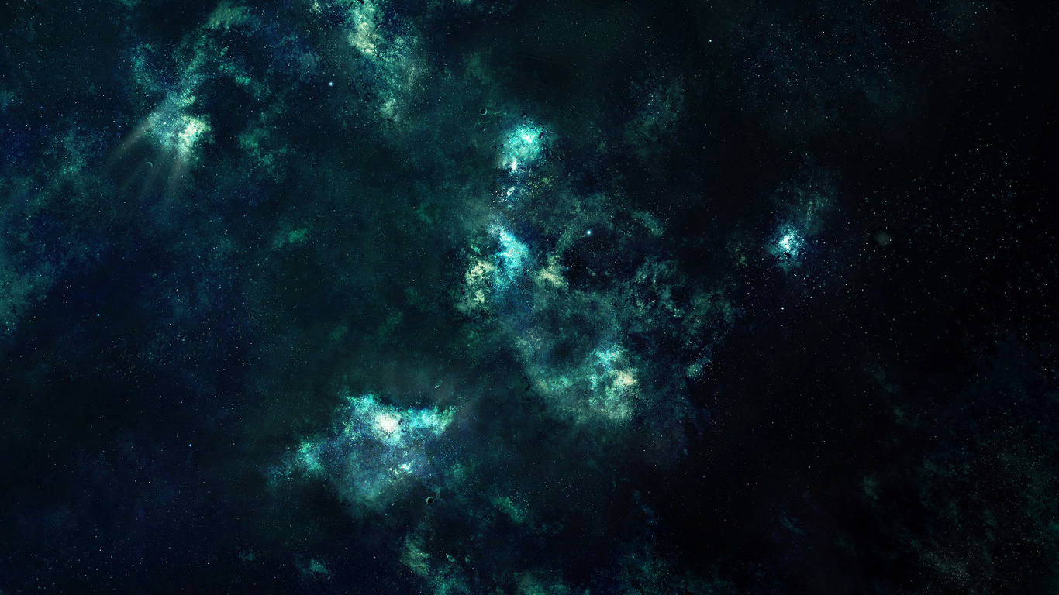
Велике стиснення
Якщо розширення Всесвіту сповільниться, то в майбутньому воно припиниться і почнеться стиснення. Еволюція і вигляд Всесвіту будуть визначатися космологічними епохами до того моменту, поки її радіус не стане у п'ять разів менший від сучасного. Тоді всі скупчення у Всесвіті утворюють єдине мегаскупчення, проте галактики не втратять свою індивідуальність: в них все також буде відбуватися народження зірок, будуть спалахувати наднові і, можливо, буде розвиватися біологічне життя. Всьому цьому прийде кінець, коли Всесвіт скоротиться ще в 20 раз і стане у 100 разів меншим, ніж зараз; в той момент Всесвіт буде являти собою одну величезну галактику.
Температура реліктового фону досягне 274К і на планетах земного типу почне танути лід. Подальше стиснення призведе до того, що випромінювання реліктового фону затьмарить навіть центральне світило планетарної системи, випалюючи на планетах останні паростки життя. А незабаром після цього випаруються або будуть розірвані на шматки самі зірки і планети. Стан Всесвіту буде схожим на те, що було в перші моменти його зародження. Подальші події будуть нагадувати ті, що відбувалися на початку, але промотуючись в зворотному порядку: атоми розпадаються на атомні ядра й електрони, починає домінувати випромінювання, потім починають розпадатися атомні ядра на протони і нейтрони, потім розпадаються й самі протони і нейтрони на окремі кварки, відбувається велике об'єднання. У цей момент, як і в момент Великого вибуху, перестають працювати відомі нам закони фізики і подальшу долю Всесвіту передбачити неможливо.

